Slide 1
日韓関係改善へ動き出すか韓国、GSOMIA破棄を延期
情報パック12月号

Slide 2
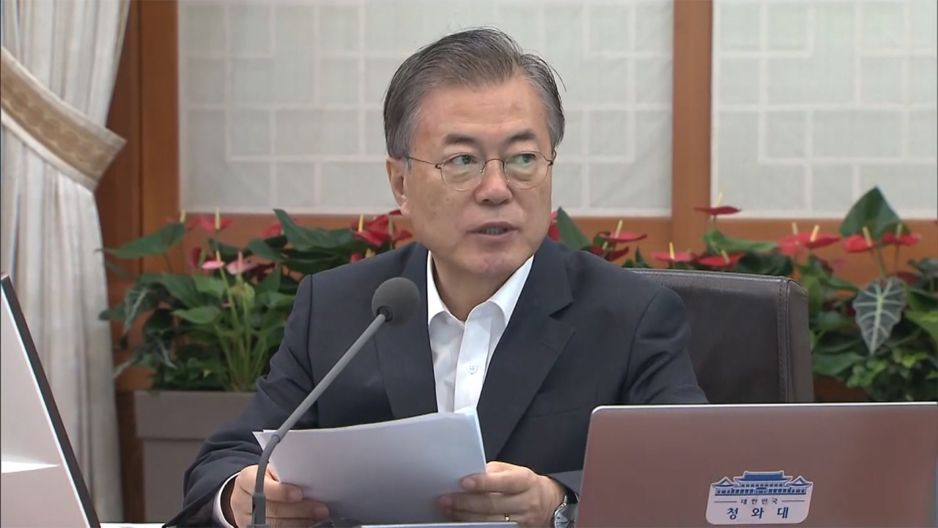
韓国政府 11月22日
GSOMIA（軍事情報包括保護協定）に
ついて失効回避を決定
内容は韓国政府から日本政府伝えられた
〇輸出管理をめぐる日韓の政策対話の再開と引き換えに
〇日韓、さらなる関係悪化はひとまず避けられた

Slide 3
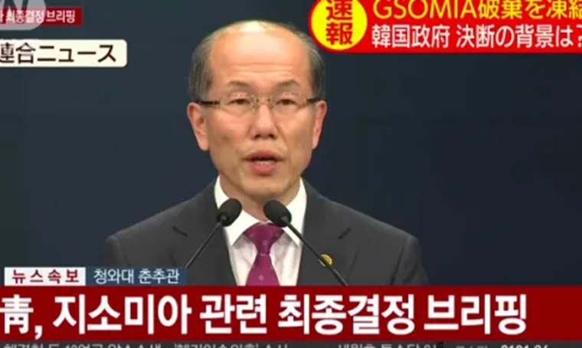
金有根・国家安全保障室第一次長 記者会見
「韓国はいつでもGSOMIAを終了できるという前提で、破棄決定の効力を停止し、日本政府も理解を示した」
「輸出管理政策の対話が正常的に進行される間、日本を提訴した世界貿易機関（WTO）の手続きを停止する」

Slide 4
日本政府の対応
安倍首相 決定を評価
「北朝鮮への対応のために日韓、日米韓の連携・協力は極めて重要だ。韓国もそういう戦略的観点から判断したのだろう」
日本政府
日本による対韓輸出厳格化措置などを協議する日韓貿易当局の局長級の対話を行うと発表
・韓国政府
これまで、GSOMIA継続の条件として日本が輸出管理厳格化措置を撤回することを求めていた
韓国側、要求していた厳格化措置の撤回ではないが 輸出管理で日本から前向きな動きを引き出せたとして、継続で妥協したとみられる

Slide 5
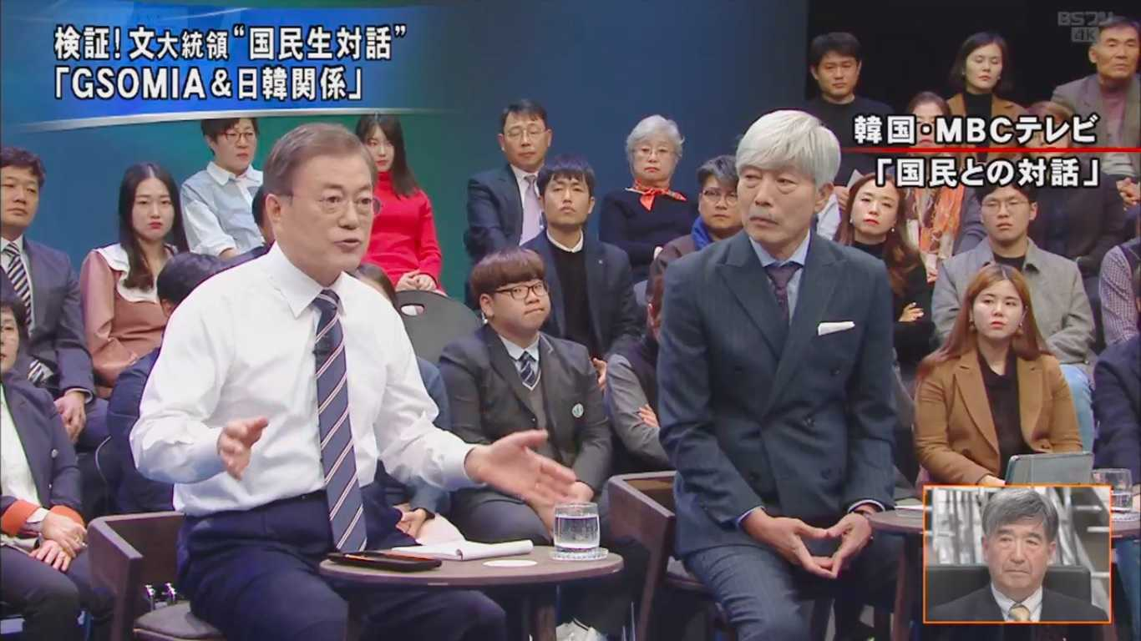
＜直前まで破棄不可避の空気 文氏 MBCテレビ＞
11月19日 文氏 MBCテレビ－国民との対話集会
GSOMIAについて
「日本が終了を望まないのであれば輸出管理措置と共に解決するよう取り組まなければならない」と述べた。
「GSOMIA終了問題は日本が原因を作った」
「韓国を安全保障上信頼できないのに、
軍事情報を共有しようとするのは
矛盾する」
「日米韓の安保協力も非常に重要だ。
もしGSOMIAが終了しても、
日本と安保上の協力はしていく」

Slide 6
日本の立場 11月15日時点
11月15日 政府最終方針決定
韓国が、GSOMIA継続の条件として求めている日本の対韓輸出管理厳格化措置の撤回については応じない
米国に伝達
韓国側が破棄決定を撤回しなければ、GSOMIAは11月23日午前０時で失効

Slide 7
米国のプレッシャー
GSOMIAが失効すれば、米国の東アジア戦略に狂いが生じる
協定の失効で日米韓の結束が弱まれば、対中戦略として掲げる「インド太平洋戦略」が揺らぎ、自国の安全保障に影響が及びかねないと危機感を強めていた
〇ポンペオ国務長官、康京和外相と21日、電話会談
会談後の国務省の声明、日米韓連携の重要性を強調し米韓が「インド太平洋地域での協力強化に注力していく」と強調
〇米議会上院 21日
韓国政府にGSOMIA破棄の再考を求め、全会一致で決議を採択
「GSOMIAは、北東アジアとインド太平洋地域における米国の利益を守るうえで死活的に重要だ」と明記された
〇中国が南シナ海で7月、対艦弾道ミサイルの発射実験を実施
米国はインド太平洋地域をめぐる安全保障上の懸念を一段と深めた

Slide 8
米国にとってのGSOMIA 対中戦略
北朝鮮や中国の弾道ミサイルから米本土を守るため、在韓米軍に配備した最新鋭ミサイル防衛システム「最終段階高高度地域防衛（THAAD）」と在日米軍、米本土のレーダーを一つの体系に連結して運用することを望んでいる。日韓GSOMIAは不可欠との立場
※締結時の１６年１１月、中国外務省
「朝鮮半島の対立を激化させ、北東アジアの不安定要素を増やす」と懸念を表明
※党関係者、協定破棄の決定（8月22日）について
「南北関係は融和が進むだろう」

Slide 9
今後の焦点
経産省22日 輸出管理関する局長級の政策対話を3年ぶりに再会させる方針を発表
政策対話は、2008年に輸出管理をめぐる意見交換のために設置され、1年に一回程度のペースで行われてきた
しかし、16年以降は中断していたため 日本による輸出管理厳格化の措置が行われた7月以降は韓国側が再開を求めていた

Slide 10
今後の日韓関係
日韓両政府の決断が、関係改善につながっていくか否かは・・・
元徴用工訴訟問題での進展が不可欠で予断を許さない
日本政府が注目しているもの
文喜相国会議長が11月5日提示した解決案
①元徴用工らへの慰謝料を基金で賄う
②基金の財源：日韓の企業が「自発的」に支払う寄付金や両国の民間募金によってねん出
③基金を運営する財団に韓国政府が出資するほか、15年末の慰安婦合意に基づいて日本政府が「和解・癒し財団」（今年7月に解散）に出資した10億円の残金約5億5000万円も加える
④日本企業の自発性を前提 日本政府の立場とも接点がある
※韓国の原告団の一部は、慰謝料が賠償金ではなく、謝罪がないため受け入れられないとの立場を表明。

Slide 11
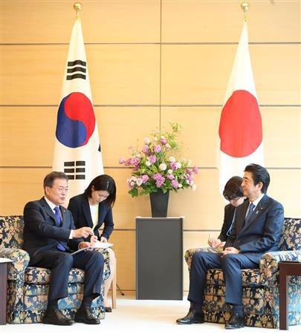
日韓首脳会談へ調整
北京で、日中韓首脳会談を開催
12月23日～25日
日韓首脳会談実現で調整へ
12月24日予定

